Slide 1
В 2012 году поисковикам РОМО "Объединение "Отечество" РТ удалось установить, что на гражданском кладбище в селе Кощаково Пестречинского района РТ находится неучтенное воинское захоронение, в котором были захоронены члены экипажей советских самолетов, погибшие в авиационных катастрофах в годы войны.

Slide 2
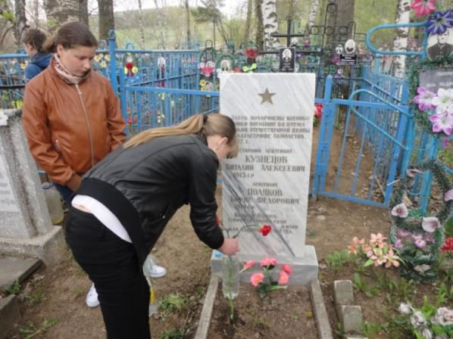
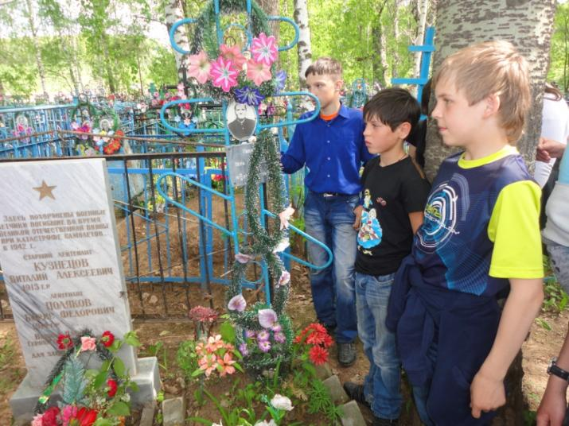
На сельском кладбище находится могила, за которой уже более 70 лет ухаживают
школьники и сельчане.
В 2012 году силами администрации района и Кощаковского сельского поселения на могиле был установлен памятник. На нем были высечены имена двух летчиков, которые тогда удалось установить.
Кузнецов Виталий Алексеевич (1913-1942) и Поляков Борис Федорович (1914-1942).

Slide 3
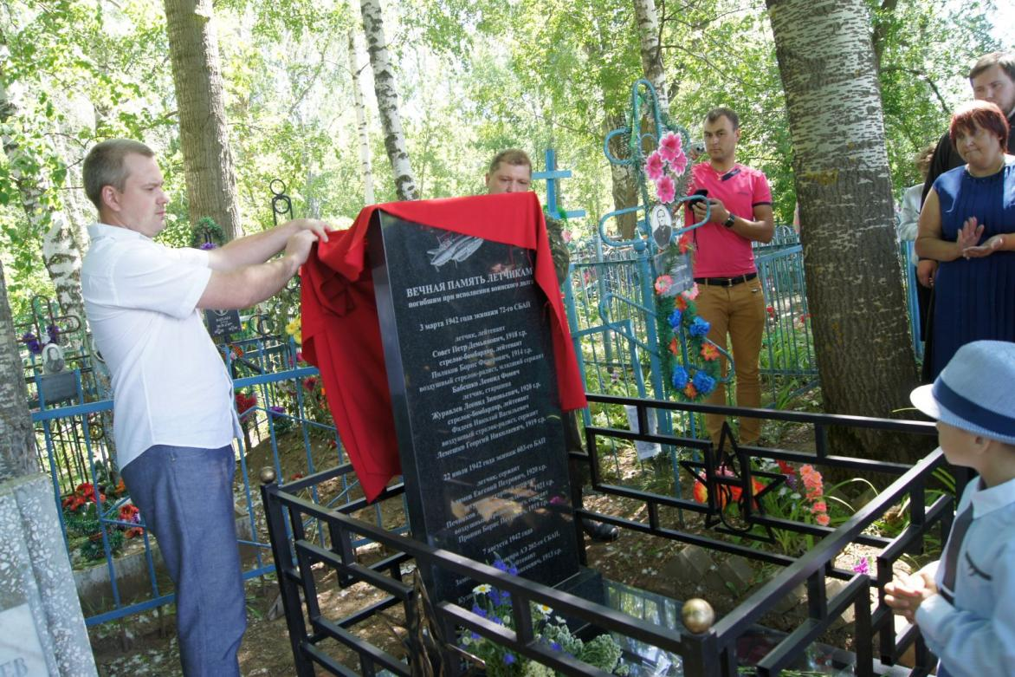
В ходе исследования документов Центрального архива Министерства обороны РФ поисковикам "Отечества" удалось установить, что на кладбище в Кощакове похоронены 10 летчиков.
21 июня в селе Кощаково прошло торжественное открытие памятника военным летчикам, погибшим в тылу в годы ВОВ.

Slide 4
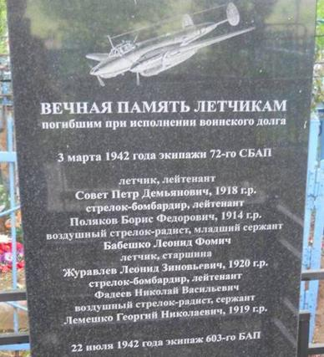
На новом памятнике высечены имена летчиков, погибших при исполнении служебных обязанностей и похороненных на Кощаковском кладбище:
СОВЕТ Петр Демьянович, 1918 г.р.
ПОЛЯКОВ Борис Федорович, 1914 г.р.
БАБЕШКО Леонид Фомич
ЖУРАВЛЕВ Леонид Зиновьевич, 1920 г.р.
ФАДЕЕВ Николай Васильевич
ЛЕМЕШКО Георгий Николаевич, 1919
АДАМОВ Евгений Петрович, 1920 г.р.
ПЕЧНИКОВ Алексей Васильевич, 1921 г.р.
ПРОНИН Борис Петрович, 1919 г.р.
КУЗНЕЦОВ Виталий Алексеевич, 1913 г.р.

Slide 5
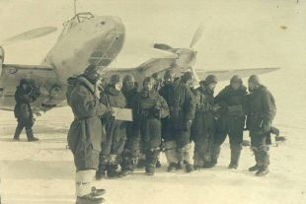
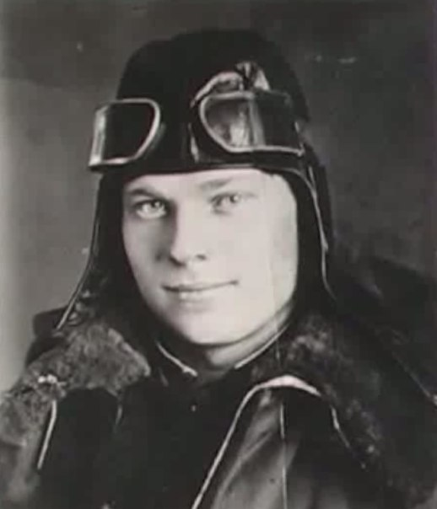
ПОЛЯКОВ
Борис
Федорович

Slide 6
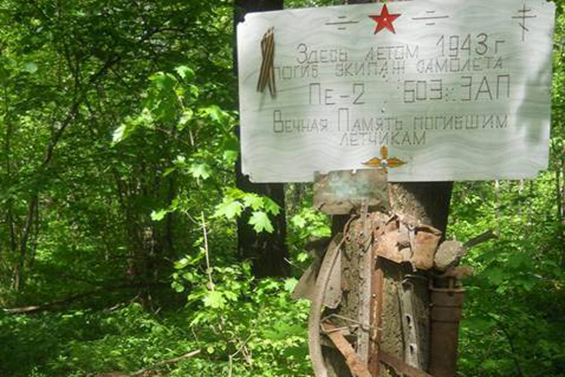
В Кощаково поисковики познакомились с Петром Антоновым, бывшим военным лётчиком, который помог найти место катастрофы, случившейся 22 июля. Он сам установил там памятную доску, собрал сохранившиеся обломки самолёта.

Slide 7
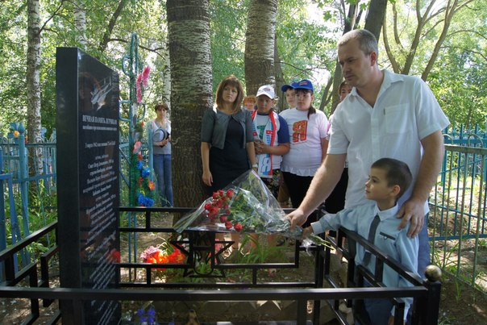
Так, вместо двух фамилий на памятнике в Кощаково появилось 10 имён. Ещё в 2011 г. на могилу приезжали родные Бориса Полякова, а на церемонию открытия нового памятника приехал внук Алексея Печникова, названный в честь деда. И поиски родных продолжаются, ведь долгие годы погибших у Кощаково лётчиков считали пропавшими без вести.

